Slide 1

机器学习 训练，测试，泛化，过拟合
中山大学物理与天文学院
李霄栋
2019年秋季学期
https://github.com/xiaodongli1986/teaching_AI

Slide 2

学习测试全过程
测试样本
评估、调整模型
(validation)
选择、设计
模型
测试表现
(test)
训练模型
(training)
实践起来就是个
折腾的过程

Slide 3

泛化
泛化能力（generalization ability）是指机器学习算法对新鲜样本的适应能力。
学习的目的是学到隐含在数据背后的规律。
对具有同一规律的学习集以外的数据，模型也能给出合适的输出。该能力称为泛化能力。
去年我成功追到了一个帅哥。
今年，我用同样的套路，
追到了n个...

Slide 4

训练集与测试集
训练集 (training set) 是用来训练模型或确定模型参数的
测试集 (test set) 则纯粹是为了测试已经训练好的模型的推广能力。
一般地，测试集与训练集具有相同的内在规律，且不能有交集。
通过与***谈恋爱，
我训练出了追帅哥的模型。
为了验证这个模型，
我来找些新的帅哥测试。。。

Slide 5
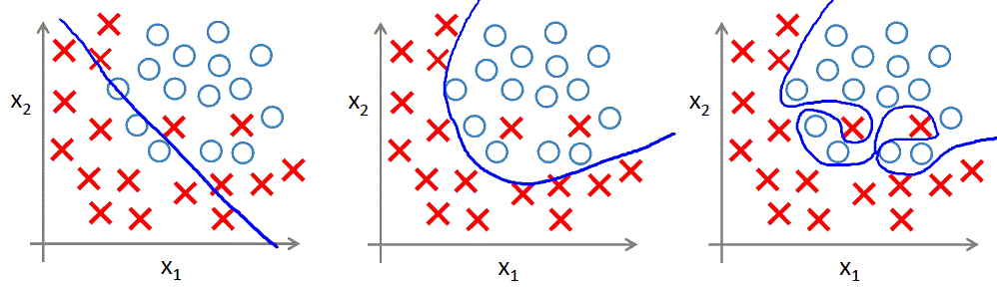
欠拟合、过拟合
欠拟合
理想的拟合
过拟合

Slide 6

欠拟合
根本原因是模型过于简单，或训练不充分，拟合的函数无法拟合训练集，误差较大。
解决方法：改进模型，增加训练时间，...
第一次谈女朋友的我，很多时候都摸不清楚她在想什么。

Slide 7

过拟合
根本原因是模型过于复杂，参数过多，或训练数据过少、噪声过多，导致拟合的函数完美的预测训练集，但对新数据的测试集预测结果差。
过度的拟合了训练数据，而没有考虑到泛化能力。
解决方法：简化模型，增加训练样本，...
原来他就是个单纯的小男生。
我这个老油条想太多了...

Slide 8
欠拟合、过拟合
欠拟合
理想的拟合
过拟合
模型太简单，欠拟合；训练数据、测试数据表现都不好。
模型太复杂，开始拟合训练数据中的随机噪声，过拟合；对训练数据表现完美，对测试数据表现不好。
要避免过拟合，必须用与训练数据无关的测试数据对模型进行评估。

Slide 9
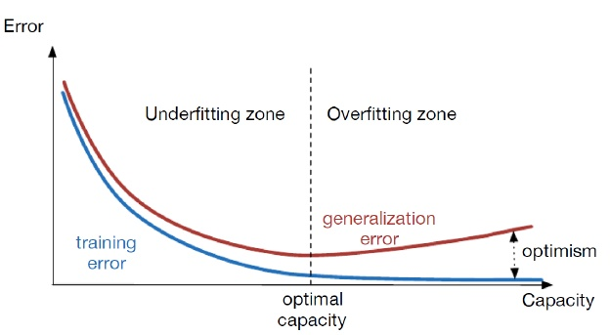
误差
欠拟合区域
过拟合区域
泛化误差
训练误差
模型复杂程度
（称“容量”）
理想的模型复杂度
（理想容量）

Slide 10
sklearn 实现训练与测试数据分割
X_train, X_test, y_train, y_test = model_selection.train_test_split(X, y, test_size=0.3)

Slide 11
k-折交叉检验（k-fold cross-validation）
train, test 分割有很多划分方式，在有限的样本下，只分一次是不是太浪费了？
所以，一般用 k折交叉检验～
K层交叉检验就是把原始的数据随机分成K个部分。在这K个部分中，选择一个作为测试数据，剩下的K-1个作为训练数据。
实际上是把实验重复做K次，每次实验都从K个部分中选择一个不同的部分作为测试数据（保证K个部分的数据都分别做过测试数据），剩下的K-1个当作训练数据进行实验。
最后把得到的K个实验结果平均。
一般取 k 为 5 或 10。

Slide 12
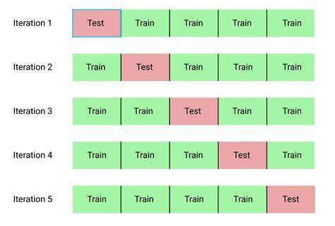
k-折交叉检验（k-fold cross-validation）
model_selection.cross_validate(model, X,y, cv=5, scoring='accuracy' )

Slide 13
sklearn 实现 k 折交叉检验
model_selection.cross_validate(model, X, y, cv=5, scoring='accuracy' )

Slide 14
验证曲线选择超参数
超参数是在学习过程之前人工设置值的参数，而不是通过训练得到的参数数据。
例如：使用 2 阶曲线 a x² + b x + c 拟合(X, y)；阶数 2 称为超参数（人工指定）； a b c 称为训练参数（计算机得到）
超参数决定模型的大框架。训练参数是模型训练的具体结果。
如何确定超参数？绘制 超参数-验证结果 的曲线，即验证曲线。

Slide 15
sklearn 绘制验证曲线
对 KNN 分类的 n_neighbors 参数绘制 5 折 cross-validation 验证曲线
（本质就是对 param_range 的一个循环）
model = neighbors.KNeighborsClassifier()
train_scores, test_scores = model_selection.validation_curve(model, X, y,
param_name='n_neighbors', param_range=range(1,31), cv=5)

